Slide 2
电工学
概 论

Slide 3
主要教学内容
非主干课，必修课。
√
电路基础
电工
技术
×
电
工
学
电气控制
√
模拟电子
电子
技术
√
数字电子

Slide 4
电工技术 应用举例 (1)
电工技术的应用
工 业 控 制
电机控制
机床控制
生产过程自动化控制
楼宇电梯控制
. . . . . .

Slide 5
电工技术 应用举例 (2)
信 号 检 测
压力、温度、水位、流量等的测量与调节
电子仪器
医疗仪器
. . . . . .

Slide 6
电工技术 应用举例 (3)
家 用 电 器
电灯、电话
广播、电视
冰箱、洗衣机
家庭影院
. . . . . .

Slide 7
电工技术 应用举例 (4)
楼宇电梯的控制

Slide 8
楼 宇 电 梯 的 控 制
信
号
检
测
Programmable
Logic
Controller
可编程序
控制器
电机控制器
供
电
系
统
电机
(执行机构)

Slide 9
电工技术 应用举例 (5)
汽车电子
电源
发动机控制
行驶装置
报警与安全装置
旅居性
仪表
娱乐通讯
点火装置、燃油喷射控制、
发动机电子控制
车速控制、间歇刮水、
除雾装置、车门紧锁….
汽 车 电 子
安全带、车灯未关报警、
速度报警、安全气囊….
空调控制、动力窗控制
里程表、数字式速度表、
出租车用仪表….
收音机、汽车电话、业余电台

Slide 10
Electric
Vehicle
EV?

Slide 11
21世纪 绿色 环保汽车EV
高效率
无废气排放
( 零 排放)
安全、舒适、可靠

Slide 12
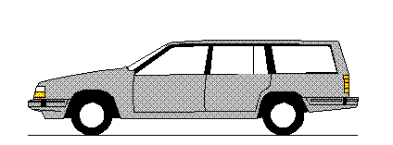
EV
驱动控制系统
电机驱动系统
汽车照明、
电动转向、空调、
音响、雨刷、安全
报警、电动门窗
…….
充电系统
电池管理系统
机械
电 子
机电一体化
机
电

Slide 13
汽车电子
强电
弱电
电机驱动
电机与电器控制
逆变电源
信号处理（DSP）
电力电子
计算机、单片机
…...
…...

Slide 14
课程性质:
技术基础课
服务对象:
非电专业
课程特点：
内容丰富，
技术更新快，
紧密联系实际，
应用非常广泛。
本课是非电专业一切电类后续课程（电子技术、计算机原理、自动控制等）的基础。学时少、内容多，不能轻视。否则，对以后的学习将会造成很大影响。

Slide 15
主要教学环节
课堂教学
紧跟老师讲课思路，搞清基本概念，注意解题方法和技巧。
习题
独立完成作业，按时交作业。
实验
注意理论联系实际，掌握常用仪器、仪表的使用方法，验证与探索相结合。(统一安排在下学期完成)。

Slide 16

教 材 及 参 考 书
教材：
《电工学 》 （上、下册） （第7版）
秦曾煌主编 高等教育出版社
参考书：
《电工与电子技术(第3版)》
曾军编著 电子工业出版社
《电路》
邱关源主编 高等教育出版社
《模拟电子技术基础》
华成英主编 高等教育出版社
《数字电子技术基础》
阎石主编 高等教育出版社

Slide 17
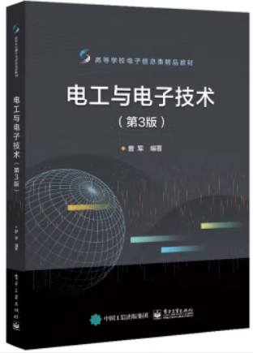
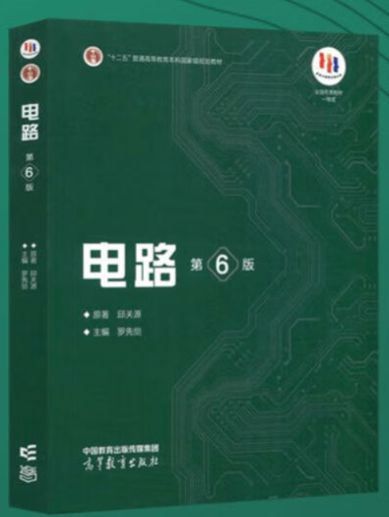
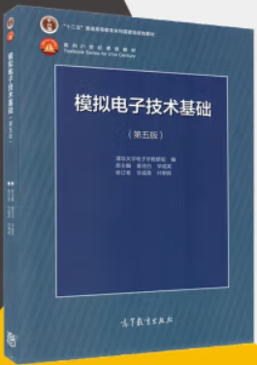
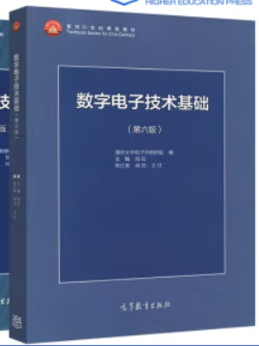

Slide 18
授课内容：
√
电路基础
第1~4章
电工
技术
×
电
工
学
电气控制
√
模拟电子
第14~18章
电子
技术
√
数字电子
第20、21章

Slide 19

本 节 结 束

